Slide 1
Európai fejlesztési terv ERASMUS+ KA1
Tempus Közalapítvány
2014.11.11

Slide 2

Európai fejlesztési terv ERASMUS+ KA1
2014.11.11
Az Európai fejlesztési tervre vonatkozó kérdések
D rész
Milyen szükségletei vannak az intézménynek/szervezetnek a minőségfejlesztés és a nemzetköziesítés terén? Kérjük, adja meg a fő fejlesztendő területeket (pl. vezetői kompetenciák, munkatársak kompetenciái, új tanítási módszerek és eszközök, európai dimenzió, nyelvi kompetenciák, tanterv, az oktatás és tanulás megszervezése).

Slide 3
Európai fejlesztési terv ERASMUS+ KA1
2014.11.11
Kérjük, vázolja az intézmény/szervezet terveit az európai mobilitásra és az együttműködési tevékenységekre vonatkozóan, és fejtse ki, hogy ezek a tevékenységek hogyan járulnak hozzá a meghatározott szükségletekhez.
Kérjük, fejtse ki, hogy a jövőben milyen módon építik be a projektben részt vevő munkatársak által megszerzett kompetenciákat és tapasztalatokat az intézmény stratégiai fejlesztésébe?

Slide 4

Európai fejlesztési terv ERASMUS+ KA1
2014.11.11
Milyen iskolai dokumentumok, ill. feladatok szolgálhatnak kiindulópontként?
Pedagógiai Program
Intézkedési terv a kompetenciamérés eredményeivel kapcsolatban

Slide 5
Európai fejlesztési terv ERASMUS+ KA1
2014.11.11
Pedagógiai Program
főbb feladatok/fejezetek
  Az iskolában folyó nevelő-oktató munka pedagógiai alapelvei, céljai, feladatai, eszközei, eljárásai
  A személyiségfejlesztéssel valamint a közösségfejlesztéssel, az iskola szereplőinek együttműködésével kapcsolatos pedagógiai feladatok, eszközök, eljárások
  Az egészségfejlesztéssel összefüggő feladatok, eszközök, eljárások
  A környezeti nevelés programja
  A pedagógusok helyi intézményi feladatai, az osztályfőnöki munka tartalma, az osztályfőnök feladatai
  A kiemelt figyelmet igénylő tanulókkal kapcsolatos pedagógiai tevékenység helyi rendje
  A tanulóknak az intézményi döntési folyamatban való részvételi jogai gyakorlásának rendje
  A szülő, a tanuló, a pedagógus és az intézmény partneri kapcsolattatásának formái

Slide 6
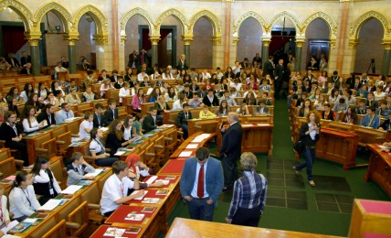
Európai fejlesztési terv ERASMUS+ KA1
2014.11.11
egy-két lehetséges példa:
A személyiségfejlesztéssel valamint a közösségfejlesztéssel, az iskola szereplőinek együttműködésével kapcsolatos pedagógiai feladatok, eszközök, eljárások fejezeten belül:
Diákparlament: az egész évben folyamatosan működő, a diákok által évenként választott Iskolai Diákbizottság vezetősége évente hívja össze a saját munkarendjének megfelelően. Ez a fórum és ez a szervezet a közéletiségre, a demokráciára nevelés fontos terepe.
  tapasztalatszerzés arra vonatkozóan, hogy más európai országok oktatási intézményeiben milyen módon és mértékben vonják be a diákokat az intézmény működésébe, a döntéshozatalba, hogyan kapcsolódnak ezek a tevékenységek a tanulók állampolgári neveléséhez, ilyen területen kívánnak esetleg ó gyakorlatokat elsajátítani

Slide 7
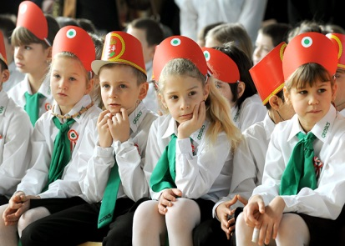
Európai fejlesztési terv ERASMUS+ KA1
2014.11.11
vagy:
Iskolai ünnepélyeink (évnyitó, évzáró, ballagás stb.): az iskolai közösség kohéziójának megerősítését szolgálják, a nemzeti ünnepek (október 23. és március 15.) alkalmával szintén iskolai keretek között megrendezett ünnepségek pedig a nemzeti közösséghez tartozás tudatosítását segítik. Pedagógiailag hasznos, a nevelői feladatok megvalósítására lehetőséget biztosító formákban szervezzük meg az aradi vértanúk valamint a kommunizmus és a holokauszt áldozatainak emléknapját.
  a hazai tradícióktól eltérően ilyen más formái fedezhetők fel más országok iskolai ünnepségein, megemlékezésein (az iskolai ünnepségek kiüresedésének veszélye, új formák megtalálásának szükségessége gyakran felmerülő probléma)

Slide 8
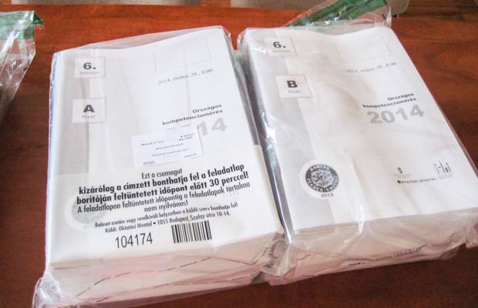
Európai fejlesztési terv ERASMUS+ KA1
2014.11.11
Kompetenciamérés
  új feladat: a kompetenciamérés eredményeinek elemzése alapján intézkedési tervet kell készíteni az iskoláknak 2015. június 31-ig
  jó gyakorlatok megismerése a kompetenciák fejlesztése területén, alapkompetenciák matematika, szövegértés
  szerencsés, ha ezt alátámasztja az a tény, hogy az iskola tanárai közül többen már részt vettek hasonló jellegű hazai képzésen (konkrét képzések megemlítése)
  megismerkedni azzal, hogy más országokban milyen módszerekkel folyik az intézmények külső értékelése

Slide 9

Európai fejlesztési terv ERASMUS+ KA1
2014.11.11
új mérés
  8. évfolyam – első idegen nyelv - a nyelvi készségek mérésével kapcsolatos ismeretek erősítése releváns és szerves rész elehet az európai fejlesztési tervnek

Slide 10

Európai fejlesztési terv ERASMUS+ KA1
2014.11.11
Az iskola típusától, jellegétől függően fontos szempont lehet:
  tehetséggondozás
  lemorzsolódás csökkentése
  idegennyelvtudás fejlesztése

Slide 11

Európai fejlesztési terv ERASMUS+ KA1
2014.11.11
Az új értékelési rendszer kihívásai:
  tanárok minősítési rendszere (életpályamodell)
  a tanári kompetenciák fejlesztése ebből a szempontból is fontos, az ERASMUS+ keretében szervezett képzésen történő részvétel, a megszerzett ismeretek, fejlesztett kompetenciák bekerülhetnek a tanári portfólióba
  fontos szempont lehet a szintén előbb-utóbb bekövetkező intézményi és intézményvezetői értékelésnél is az európai fejlesztési terv

Slide 12
Európai fejlesztési terv ERASMUS+ KA1
2014.11.11
Általános javaslatok:
  A korábbi egyéni helyett iskolai szinten kell pályázni – az első pályázati fordulóban érezhetőek voltak ennek a „kényszernek” a következményei, bár összességében egész jól reagáltak az intézmények
  a korábbi egyéni pályázatokkal szemben kihívás, hogy itt össze kell fogni, hiteles, az intézmény vezetése által is támogatott koncepcióba kell beilleszteni az egyes képzéseket

Slide 13
Európai fejlesztési terv ERASMUS+ KA1
2014.11.11
Nyilván fontos és jellemző a nyelvtanárok képzésének támogatása, de ne legyen kizárólagos, törekedjenek az intézmények arra, hogy nem nyelvszakos, de ugyanakkor kommunikálni képes (min. B2) kollégák is részt vegyenek a képzéseken
legyen világos, hogy az adott képzés vagy legalább a képzés jellege, tartalma, milyen területen nyújt többet a hazainál

Slide 14
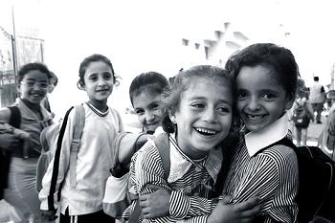
Európai fejlesztési terv ERASMUS+ KA1
2014.11.11
Példák:
  Negatív - informatika – sokszor nem világos a külföldi képzés hozzáadott értéke
  Pozitív - integráció, eltérő szociokulturális háttér
  pl. hazai iskola cigány gyerekek integrálása egy eddig viszonylag homogén iskolába (változás, pl. városvezetés eldöntötte, hogy felszámolja a településen a szegregált iskolákat) – jó gyakorlatok megfigyelése nyugat-európai intézményeknél, ahol már több évtizedes gyakorlat a különböző bevándorló családok gyermekeinek integrálása

Slide 15

Európai fejlesztési terv ERASMUS+ KA1
2014.11.11
képzések helyszínei – ne keltsen olyan benyomást a terv, hogy a választott célország fontosabb, mint maga a képzés
Ne elsősorban a nyelvtanulás a cél, projektszemlélet erősítése
legyen reális a résztvevő kollégák száma
  1-2% - kevéssé valószínű, hogy érzékelhető hatást fog gyakorolni
  50% vagy még több, irreális, aránytalanul magas finanszírozást igényel, kérdéses, hogy megvalósítható-e tanítási időn kívül, ha nem miképp biztosítják az oktatást

Slide 16
Európai fejlesztési terv ERASMUS+ KA1
2014.11.11
lehetőleg ne vegyenek részt ugyanazon a kurzuson egy intézményből (hasznosulás!!!)
az európai fejlesztési terv megfogalmazása ne legyen nagyon felületes és túl rövid:
Negatív példa (5 sor):
  munkatársak kompetenciáinak fejlesztése,
  európai normák erősítése,
  szemlélet változtatás elősegítése,
  IKT fejlesztése,
  nyelvi kompetenciák fejlesztése.

Slide 17
Európai fejlesztési terv ERASMUS+ KA1
2014.11.11
Legyen informatív, kerüljük a túl általános szövegeket!
Pl.
Hogyan építik be az intézményi stratégiai fejlesztésébe a projektben résztvevő kollégák megszerzett kompetenciáit?
Válasz:
„Az intézmény pedagógiai programjában megfogalmazott stratégiai célok megvalósítása érdekében van szükség arra, hogy a projekt résztvevőinek kompetenciáit fejlesszük. Az éves munkatervünk kialakításánál támaszkodunk a projektben résztvevő pedagógusaink tapasztalataira, kompetenciáira, belső továbbképzések tartásával, a tanulói foglalkozások szervezésével és lebonyolításával bízzuk meg őket. A tanmeneteikben is meg kell, hogy jelenjen a projekt eredménye.”
Mit tudtunk meg?

Slide 18

Európai fejlesztési terv ERASMUS+ KA1
2014.11.11
Ne legyen túl sok célkitűzés, összefüggéstelen „katalógus” – természetesen fontos az általános célok megjelenítése is, a kontextus világos meghatározása, de a konkrét terveknek, céloknak kell túlsúlyban lenniük

Slide 19
Európai fejlesztési terv ERASMUS+ KA1
2014.11.11
Példa:
nemzetközi kapcsolatok kiépítése
-egy jó iskolapolitikai terv kidolgozása a nemzetköziesítés terén
-európai és nemzetközi dimenziót hangsúlyozzuk a tantervben
-többet tudjunk az Erasmus + pályázati rendszerről, lehetőségekről
  tudjunk elindítani egy bilaterális, multilaterális, regionális partnerséget az Erasmus+ segítségével
  sikeres pályázatok megírására legyünk képesek
  képesek legyünk fejleszteni a nemzetközi projektmunkák formátumát mind szemtől szemben és virtuálisan
  videó konferenciákon szerezzünk tapasztalatot, virtuális projektek
  e-Twinning ismeretek bővítése, partnerkeresés
  a nemzetközi kapcsolatokban, stratégiai partnerségekben sikeresen tudjunk eligazodni és közreműködni
  jó koordinátorrá váljunk
  a munkatársak és diákjaink készségfejlesztése

Slide 20
Európai fejlesztési terv ERASMUS+ KA1
2014.11.11
-az oktatás minőségének javítása, esélyteremtés
  az együttműködés erősítése az oktatásban
  modernizáció, előrelépés a gondolkodásban és professzionális képességekben
  jobb megértése az oktatás etikai, szociális és politikai felelősségének
  jó példák tanulmányozása, innovatív oktatási rendszerek tanulmányozása a PISA programban nagy sikereket elért Finnországban
  a tanártársak interkultúrális, nyelvi képességeinek fejlesztése, kommunikáció a helyi és külföldi partnerekkel, hogy fenntartsuk a haladást
  a munkatársak közös, rövid távú képzése, mely keretében a partnerségben részt vevő intézmények pedagógusai közös képzésen vesznek részt.
-rövid távú diákcserék lebonyolítása

Slide 21

Európai fejlesztési terv ERASMUS+ KA1
2014.11.11
Lehetőleg kerüljék a pályázati szövegben a közhelyeket
  „nemzetközi kapcsolatok szélesedhetnek”
  „elősegítik és elmélyítik más társadalmak és szokások megismerését”
  „más aspektusokból közelíthetik meg az adott ország történelmének, földrajzának stb. tanítását-tanulását”
  „segíti a projektalapú oktatás előtérbe kerülését”
  „lehetőség stratégai partnerség kiépítésére”

Slide 22
Európai fejlesztési terv ERASMUS+ KA1
2014.11.11
Köszönöm a figyelmet!

